Slide 1

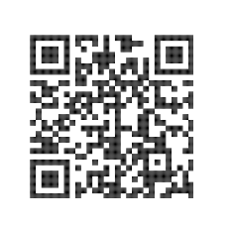
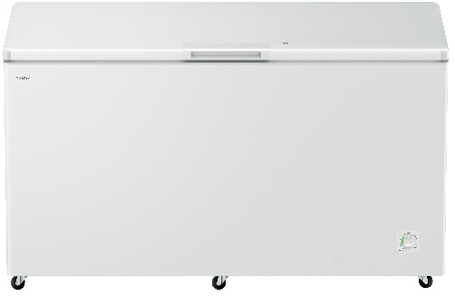

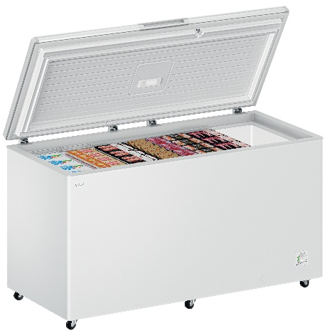

CNCHQ4S520EW
Truhlicový mrazák Artico
Statické chlazení, mrazák/chladnička, +6 až -20 °C, mechanické ovládání, invertorový kompresor, možnost umístění do -15 °C
Parametry odpovídají Nařízení v přenesené pravomoci: (EU) 2019/2016
Více informací o výrobku naleznete pod tímto QR kódem:
Hlavní vlastnosti (Nařízení v přenesené pravomoci: (EU) 2019/2016)
Třída energetické účinnosti E
Celkový čistý objem (l) 502
Čistý objem chladničky/ mrazáku (l) -/502
Spotřeba energie za den (kWh/24 hod) 0,736
Roční spotřeba energie (kWh/rok) 269
Mrazicí výkon (kg/24 hod) 23
Doba skladování při výpadku proudu (hod) 43
Úroveň emisí hluku šířeného vzduchem (dB(A) re 1 pW) 39
Emisní třída hluku šířeného vzduchem C
Klimatická třída SN - T 10°- 43°C
Nejnižší bezpečná pracovní teplota okolí mrazničky -15 °C
Hvězdičkové označení ****
Třída energetické účinnosti světla -
Vlastnosti
Statická technologie mrazení
Doplňkový obsah v aplikaci hOn (bez připojení k Wifi a možnosti dálkového ovládání). Tipy a rady, Asistent zásob, Smart Food Locator a mnoho dalšího.
Mechanické ovládání
Manuální odmrazování
Možnost umístit v místnosti s okolní teplotou až do -15° C (sklep)
Rozpětí nastavení teplot +6 až -26 °C
Konstrukce
Invertorový kompresor – vysoký výkon
6 koleček
LED osvětlení
2 závěsné koše
Integrované madlo
Ekologické chladicí médium R600a
1 kompresor
Doplňkový obsah v aplikaci hOn (bez připojení k Wifi a ovládání na dálku)
Static
Statický systém s manuálním odmrazováním
-15 °C
Možnost umístit v místnosti s okolní teplotou až do -15 °C (např. sklep)
+6 až
-26 °C
Možnost nastavit jako mrazák nebo chladnička
2 koše
2 drátěné závěsné koše
Logistická data
Kód 37001708
EAN 8059019104126
Barva Bílá
Rozměry výrobku v x š x h (mm) 845 x 1545 x 720
Čistá váha výrobku (kg) 72
Rozměry balení v x š x h (mm) 900 x 1590 x 775
Hmotnost s obalem (kg) 74,8
Inverter
Invertorový kompresor

